Slide 1
Principali analisi statistiche
1. Confronto fra medie (2 o piú campioni)
Variabile quantitativa in funzione di una categorica (es. voto più alto M vs. F)
Voto
M
F
2. Correlazione e regressione
Relazione fra due variabile quantitative
(es. il voto medio dipende dal consumo di birre?)
Voto
Birre
3. Analisi di tabelle di contigenza
Birre
SÌ NO
Conteggi con due o più variabili categoriche
(es. essere astemi dipende dal genere?)
M
F

Slide 2
Test fra due proporzioni

Slide 3
Differenza fra due proporzioni
Confronto fra due gruppi indipendenti
Variabile dicotomica
Variabile dicotomica
SÌ
NO
SÌ
NO

Slide 4
Differenza fra due proporzioni
Femmine
Maschi
Essere astemi
Essere astemi
SÌ
NO
SÌ
NO
È diversa la proporzione di astemi fra M e F?

Slide 5
Il test del χ²: Organizzare i dati
Organizzare i dati: la tabella di contingenza 2 x 2
 | Gruppo 1 | Gruppo 2 | Totale riga
Successo | X₁ | X₂ | X
Insucesso | n₁-X₁ | n₂-X₂ | n-X
Totale colonna | n₁ | n₂ | n
Totale successi
Totale insuccessi
Totale individui
Gruppo 1
Totale individui
Gruppo 2
Totale individui
Frequenze relative
 | Gruppo 1 | Gruppo 2 | Totale riga
Successo | X₁/n₁ | X₂/n₂ | (X)/n
Insucesso | (n₁-X₁)/n₁ | (n₂-X₂)/n₂ | (n-X)/n
Totale colonna | 100% | 100% | 100%

Slide 6
Il test del χ²: Organizzare i dati
Femmine
Maschi
Essere astemi
Essere astemi
SÌ
NO
SÌ
NO
Astemi? | Femmine | Maschi | Totale riga
SÌ | 6 | 6 | 12
NO | 7 | 4 | 11
Totale colonna | 13 | 10 | n=23
Astemi? | Femmine | Maschi | Totale riga
SÌ | 46.1% | 60% | 52%
NO | 53.9% | 40% | 48%
Totale colonna | 100% | 100% | 100%

Slide 7
Il test del χ²: Calcolare le frequenze
Il test
Ipotesi:
Ho: le due proporzioni sono uguali
Ha: le due proporzioni sono diverse
Astemi? | Femmine | Maschi | Tot riga
SÌ | 6 | 6 | 12
NO | 7 | 4 | 11
Tot colonna | 13 | 10 | n=23
Frequenze ATTESE (f_{a})?
Frequenze OSSERVATE (f_{o})

Slide 8
Il test del χ²: Calcolare le frequenze
Calcolo delle frequenze attese: Frequenze che si avrebbero se Ho fosse vera
tot colonna * tot riga
f_{attese}=
n
F astemi: 13*12/23=6.78
Astemi? | F | M | Tot riga
SÌ | 6 | 6 | 12
NO | 7 | 4 | 11
Tot colonna | 13 | 10 | n=23
 | F | M
Astemi | 6.78 | 5.21
Non astemi | 6.21 | 4.78
Frequenze OSSERVATE (f_{o})
Frequenze ATTESE (f_{a})

Slide 9
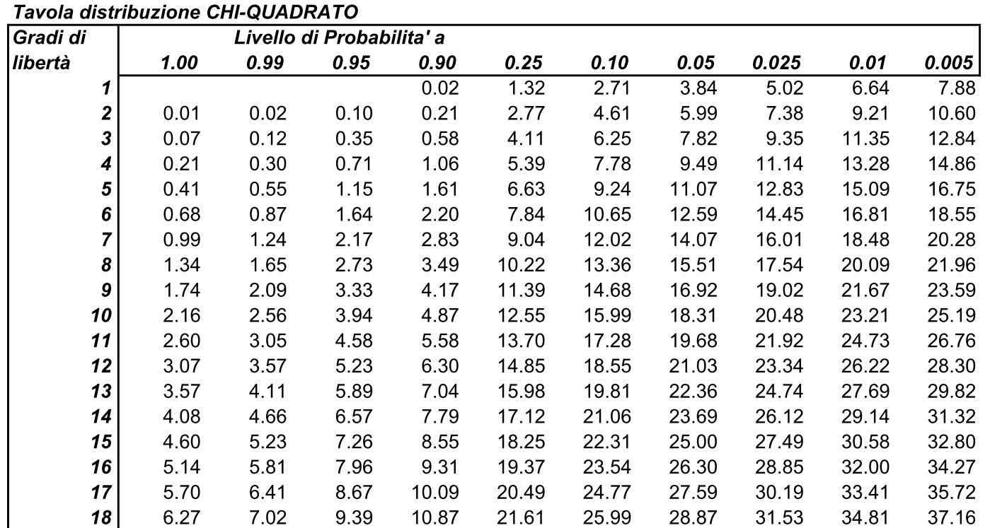
Il test del χ²: Eseguire il test
Frequenze OSSERVATE (f_{o})
Frequenze ATTESE (f_{a})
 | F | M
Astemi | 6 | 6
Non astemi | 7 | 4
 | F | M
Astemi | 6.78 | 5.21
Non astemi | 6.21 | 4.78
g.d.l.=(n righe-1)*(n colonne-1)
Se χ² calcolato > χ² critico rifiuto H0
χ² calcolato =0.434
Cosa concludiamo?

Slide 10
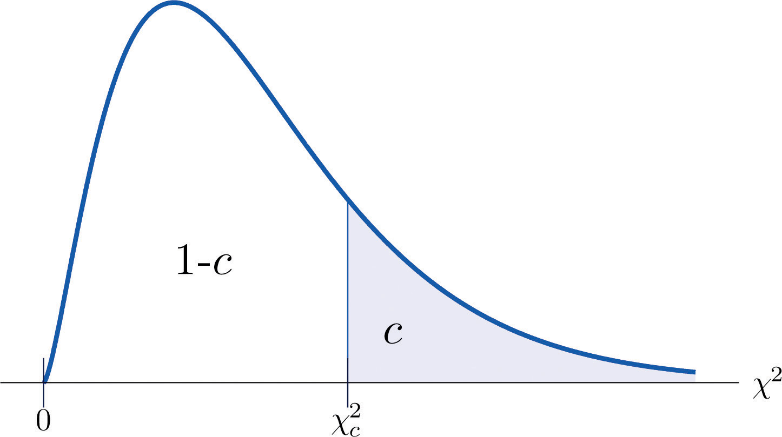
La tabella ci fornisce la zona di rifiuto
Livello di significatività
Accetto H0
Rifiuto H0
χ² calcolato
χ² calcolato

Slide 11
Estensione del test del χ² a più di due gruppi

Slide 12
Il test del χ²: estensione a c gruppi
Il test del χ² può essere utilizzato per testare anche se una proporzione è diversa fra più di due gruppi
Ipotesi:
H0: Proporzione₁ = Proporzione₂ =… = Proporzione_{c}
Ha: Non tutte le proporzioni sono uguali (almeno due diverse)

Slide 13
Il test del χ²: estensione a c gruppi
Sopravvissuto? | Dose 1 | Dose 2 | Dose 3 | Tot riga
SÌ | 15 | 12 | 5 | 32
NO | 5 | 8 | 5 | 18
Tot colonna | 20 | 20 | 10 | n=50
Stesso procedimento per calcolare le frequenze attese!
Sopravvissuto? | Dose 1 | Dose 2 | Dose 3
SÌ | _{32*20/50} | _{32*20/50} | _{32*10/50}
NO | _{18*20/50} | _{18*20/50} | _{18*10/50}
Sopravvissuto? | Dose 1 | Dose 2 | Dose 3
SÌ | _{12.8} | …
NO | _{7.2}

Slide 14
Il test del χ²: estensione a c gruppi
g.d.l.=(n righe-1)*(n colonne-1)
Se χ² calcolato > χ² critico rifiuto H0
Attenzione al calcolo dei g.d.l.!
14

Slide 15
Il test di indipedenza fra due variabili categoriche

Slide 16
Il test del χ²: Il test di indipedenza
1. Variabili risposta (SÌ/NO)~ Variabile categorica 2 gruppi
2. Variabili risposta (SÌ/NO)~ Variabile con c gruppi
3. 2 Variabili categoriche con c gruppi

Slide 17
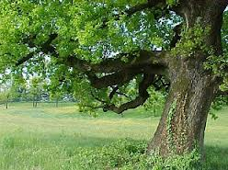
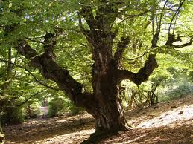
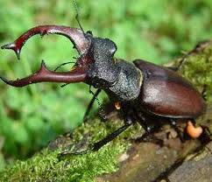
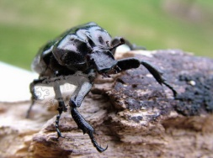
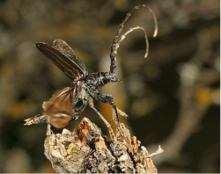
Il test del χ²: Il test di indipendenza
 | Quercia | Carpino | Salice | Tot riga
Lucanus
Osmoderma
Cerambix
Tot colonna
4 carpini con Cerambix

Slide 18
Il test del χ²: estensione a c gruppi
Stesso procedimento per calcolare le frequenze attese!
g.d.l.=(n righe-1)*(n colonne-1)
Se χ² calcolato > χ² critico rifiuto H0
Attenzione al calcolo dei g.d.l.!
18

Slide 19
Il test del χ²: Il test di indipendenza
Le ipotesi del test sono diverse!
H0: le due variabili categoriche sono indipendenti
(non vi è relazione)
Ha: le due variabili categoriche non sono indipendenti (una dipende dall’altra)
Nell’esempio precedente?
H0:?
Ha:?

Slide 20
Il test del χ²
 | Quercia | Carpino | Salice | Tot riga
Lucanus
Osmoderma
Cerambix
Tot colonna
Posso testare se il Lucanus ha una preferenza?

Slide 21
Il test del χ²
 | Quercia | Carpino | Salice
Lucanus
Idee?
Che informazione ci manca?

Slide 22
Il test del χ² per testare un modello teorico

Slide 23
Il test del χ² per testare un modello teorico
Le frequenze attese possono derivare da un modello!
Frequenze osservate
Frequenze attese calcolate dai dati osservati
Frequenze attese ottenute dal modello teorico
Il test del χ²
Il test del χ²

Slide 24
Il test del χ² per testare un modello teorico
Ad es. ho un modello che indica che il 10% delle femmine e il 5%
dei maschi di capriolo sviluppa una certa patologia entro i 3 anni
Patologia? | M | F | Tot
SÌ | 4 | 14 | 18
NO | 102 | 105 | 207
Le frequenze attese?
Patologia? | M | F
SÌ
NO

Slide 25
Il test del χ² per testare un modello teorico
Attenzione alle ipotesi del test!
Ho: il modello spiega i dati
Ha: il modello NON mi spiega i dati (i dati deviano dalle predizione del modello teorico)
Vogliamo χ² calcolato > χ² critico?

Slide 26
Il test del χ²: Limitazioni!

Slide 27
Il test del χ²: Limitazioni
1. Il test non funziona bene se le frequenze attese sono basse
Diversi suggerimenti (correzioni)…
Nessuna frequenza attesa dovrebbe essere<5
Test esatto di Fisher può essere utilizzato in questi casi

Slide 28
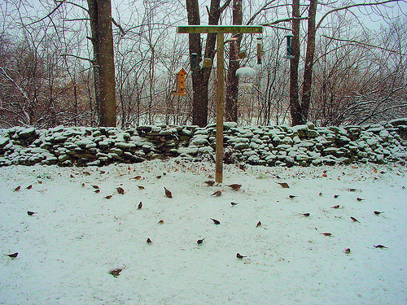
Il test del χ²: Limitazioni
2. Il test lavora solo con frequenze (conteggi reali) e non con proporzioni (%)
40% femmine astemie (devo conoscere n!)
50% maschi astemi (devo conoscere n!)
3. Il test assume indipendenza delle frequenze (attenzione ai doppi conteggi!)

Slide 29
Appaiato
Dati quantitativi (medie)
2 gruppi
t test
Non appaiato
>2 gruppi
ANOVA
Dati con proporzioni
2 gruppi
Il test del χ²
>2 gruppi

